Slide 1
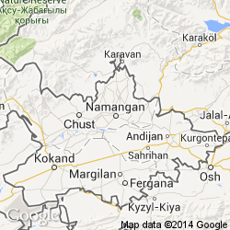
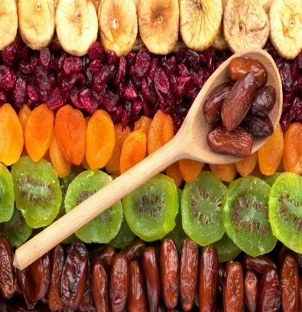
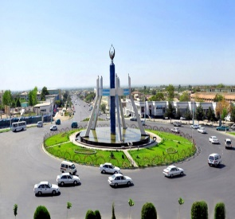
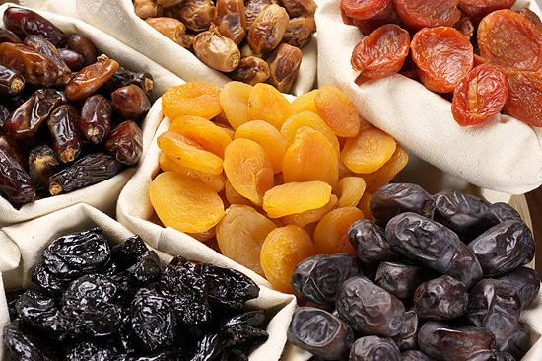
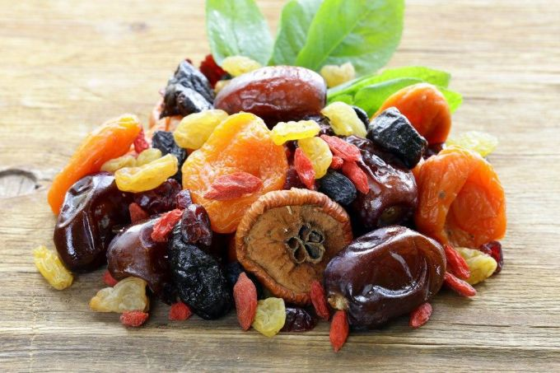
“Қуритилган меваларни тайёрлаш”
Лойиҳанинг иқтисодий кўрсаткичлари
Лойиҳа манзили
Лойиҳа тавсифи
Лойиҳанинг харажатлар тақсимоти
Наманган вилояти
Қуритилган мева
Лойиханинг ишлаб
чиқариш қуввати
йилига – 1095 т
Ўз-ўзини қоплаш (PP)
Бино қуриш
5 йил
350 млн.
сўм
Ички даромадлилик даражаси(IRR)
Бошқа харажатлар
Соф жорий қиймат (NPV)
Ускуналар
527 млн
сўм
18,5%
800 млн.
сўм
50 млн.
сўм
Инвестиция қайтими (ROI)
21%
Ўз маблағи
Ишчи ўрин сони
467
МЛН.СЎМ
Лойиҳа қиймати
16 нафар
1,2
МЛРД.СЎМ
Банк кредити
Ишга тушиш вақти
0,0
МЛН.СЎМ
2021-2022

